Slide 1

Základní škola a Mateřská škola Bílá Třemešná, okres Trutnov
Škola pro 21. století
Téma sady: Český jazyk pro I. stupeň ZŠ
Název: VY_32_INOVACE_
Autor: Mgr. Markéta Žižková
Číslo projektu: CZ.1.07/1.4.00/21.3315
Datum/období: Leden

Slide 2
Anotace
Inovativní pomůcka k výuce českého jazyka ve 3. třídě základní školy – úvod do vyjmenovaných slov po m – hmyz, myš, hlemýžď. Část roku – leden. Časová dotace – se zápisem do notýsku - celá hodina.
Snímek 1-2 – úvod, anotace.
Snímek 3 – vyjmenovaná slova po m.
Snímek 4– seznámení s vyjmenovaným slovem hmyz – děti hledají slova příbuzná, po kliknutí na slovo příbuzné se odkryje část obrázku. Po kliknutí na chybné slovo dojde k jeho zmizení.
Snímek 5 - seznámení s vyjmenovaným slovem myš – děti hledají slova příbuzná, po kliknutí na slovo příbuzné se odkryje část obrázku. Po kliknutí na chybné slovo dojde k jeho zmizení.
Snímek 6 - seznámení s vyjmenovaným slovem hlemýžď - děti hledají slova příbuzná, po kliknutí na slovo příbuzné se odkryje část obrázku. Po kliknutí na chybné slovo dojde k jeho zmizení.
Snímek 7 – procvičování. Děti kliknou na i/y v nabídce, pokud kliknou správně, i/y se zařadí do slova, pokud kliknou chybně, i/y se otočí a zůstane na svém místě.
Snímek 8 – děti přiřazují slova příbuzná ke slovům vyjmenovaným, po kliknutí – kontrola.
Snímek 9 – děti rozhodují, které slovo nepatří do řady slov. Pokud kliknou správně, slovo odletí, pokud kliknou chybně, slovo se zvlní a zůstane na místě.
Snímek 10 – doplňování y/i – možno jako pracovní list, či psát do textu, po kliknutí na vývojový diagram se zobrazí kontrola.
Snímek 12- zápis slov vyjmenovaných a příbuzných do slovníčku.
Snímek 13- zdroje.

Slide 3
Vyjmenovaná slova po m
My, mýt, myslit, mýlit se, hmyz, myš, hlemýžď, mýtit, zamykat, smýkat, dmýchat, chmýří, nachomýtnout se, Litomyšl.

Slide 4

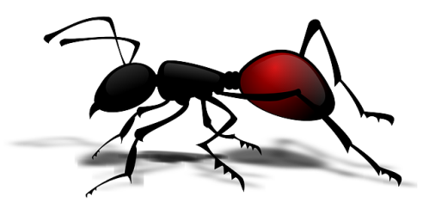
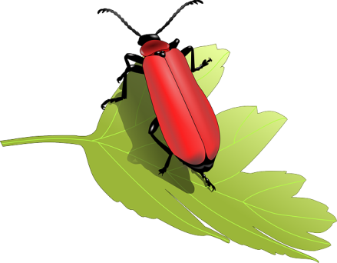
HMYZ
Najdi slova příbuzná ke slovu hmyz – klikni na ně.
Utvoř s nimi větu.
hmyzožravec
neomylný
hmyzí
myšlenka
Přemysl
zmýlit se
zahmyzený
odhmyzovač
hmyzožraveček
mydliny

Slide 5

MYŠ
Najdi slova příbuzná ke slovu myš – klikni na ně.
Utvoř s nimi větu.
hmyz
průmysl
myšinec
myší
hmyzožravec
zmýlit se
myšička
myška
omyl
myšák

Slide 6
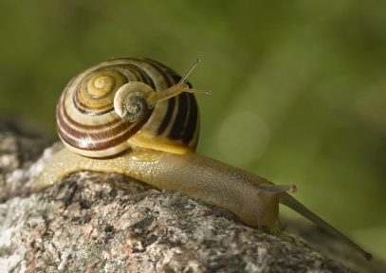
HLEMÝŽĎ
Najdi slova příbuzná ke slovu hlemýžď – klikni na ně.
Utvoř s nimi větu.
hmyz
hlemýždice
umývárna
omyl
hlemýžděk
hlemýždí
smyslný
myslivec
hlemýžďátka
myšák

Slide 7
Klikni na spávné i/y
šedá m_šička
y
i
nakřáplá m_ska
y
i
hm_zožravec
y
i
vzpom_nka
ý
í
malá hlem_žďátka
ý
í
m_lí žáci
y
i
m_šinec
y
i

Slide 8
Přiřaď slova příbuzná ke slovům vyjmenovaným
hmyz
myš
hlemýžď
hmyzožravec
myška
hlemýždí
zahmyzený
hlemýždice
myšička
hlemýžďátka
hlemýžděk
hmyzí
myšinec
myšák
odhmyzovač

Slide 9
Klikni na slovo, které do řady slov nepatří
hmyzí,
hmyzožravec,
myš,
zahmyzený,
hmyzožraveček
myšička,
mýlka,
myšinec,
myšák
mýt,
hlemýždí,
hlemýždice,
hlemýžděk,

Slide 10
Doplň y/i.
Vym_šlím si, m_chačka, m_sliveký bál, medvídek m_val, nová m_sa, m_lí žáci, m_ tam nepůjdeme, podej m_ pero, nedom_šlený nápad, vzpom_nka, červený m_č, vym_t sklenici, velký om_l, Mojm_r, zm_lená neplatí, km_n, kom_n, strojírenský prům_sl, m_dlinkový, mam_nka.
Kontrola klikni
Vymýšlím si, míchačka, mysliveký bál, medvídek mýval, nová mísa, milí žáci, my tam nepůjdeme, podej mi pero, nedomyšlený nápad, vzpomínka, červený míč, vymýt sklenici, velký omyl, Mojmír, zmýlená neplatí, kmín, komín, strojírenský průmysl, mydlinkový, maminka.

Slide 11
Zapiš si do slovníčku
HMYZ
hmyzí, hmyzožravec, zahmyzený, odhmyzovač, hmyzožraveček
MYŠ
myška, myšák, myšička, myší, myšinec
HLEMÝŽĎ
hlemýždí, hlemýžděk, hlemýždice, hlemýžďátka

Slide 12
Použité zdroje
Použitá literatura:
Český jazyk pro 3. ročník základní školy. Didaktis.
Průvodce k učebnicím českého jazyka pro učitele 3. ročníku základních škol. Didaktis.
Internetové odkazy:
NEUVEDEN. http://pixabay.com/ [online]. [cit. 4.1.2014]. Dostupný na WWW: http://pixabay.com/cs/mravenec-pomo%C4%8Dul-hmyz-emmet-149611/
NEUVEDEN. http://pixabay.com/ [online]. [cit. 4.1.2014]. Dostupný na WWW: http://pixabay.com/cs/brouk-bug-hmyzu-list-p%C5%99%C3%ADroda-zv%C3%AD%C5%99e-155017/
NEUVEDEN. http://pixabay.com/ [online]. [cit. 4.1.2014]. Dostupný na WWW: http://pixabay.com/cs/my%C5%A1-%C5%A1ed%C3%A1-m%C3%A1lo-zv%C3%AD%C5%99e-roztomil%C3%BD-156611/
NEUVEDEN. http://pixabay.com/ [online]. [cit. 4.1.2014]. Dostupný na WWW: http://pixabay.com/cs/hlem%C3%BD%C5%BE%C4%8F-%C5%A1neci-tandem-duo-dva-102259/

